Slide 1
Exploitation pédagogique d'une activité pratique relative à l'approche globale d'un système pluritechnologique

Slide 2
Sommaire
Architecture de la séquence 5min
Présentation de la filière
Modalités pédagogiques
Compétences et connaissances visées
Prérequis et positionnement temporel
Trame générale de séquence
Détails des séances 10min
Pertinence du support didactisé 5min
Activité à caractère expérimental 10min
Conclusion des valeurs ajoutées pédagogiques

Slide 3
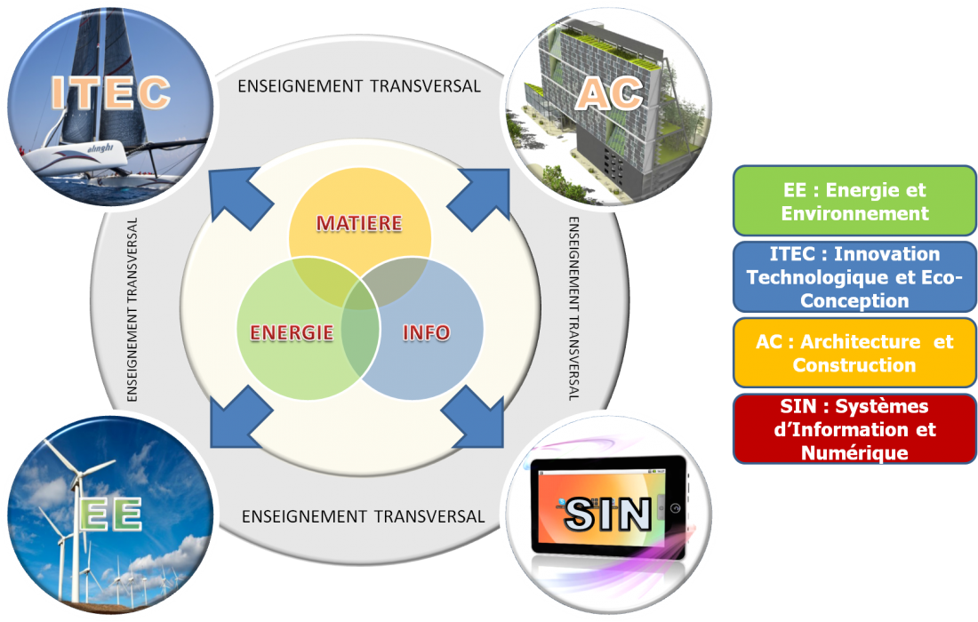
Le cycle Terminale STI2D
Les 3 dimensions :
Socio-culturelle : technologie génétique (passé), générale impact futur)
Scientifique et technique : analyser, expérimenter, simuler, investigation pratique, technologie structurale (assemblage de fonctions -> usage)
Ingénierie-design : imaginer, créer, concevoir (projet et prototype), technologie générique

Slide 4
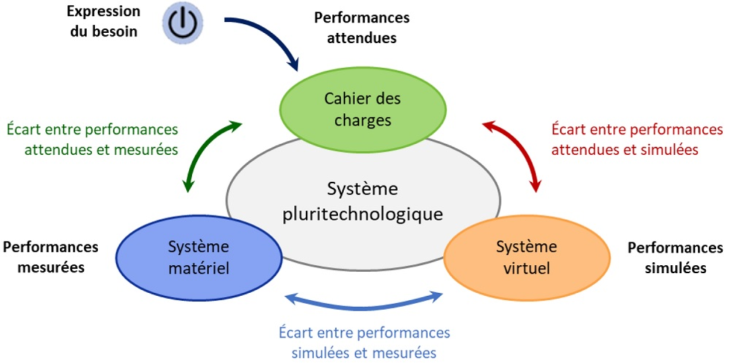
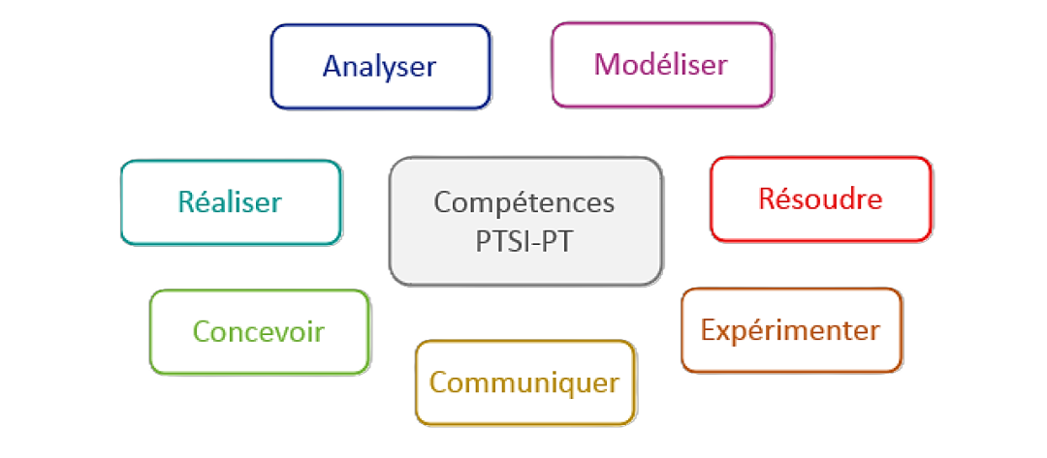
La filière PTSI-PT
« Des méthodes et des outils pour s’adapter à l’évolution des sciences »
Compétences PTSI-PT
« Résoudre de façon innovante des problèmes inédits »

Slide 5
La filière TSI
« Des méthodes et des outils pour s’adapter à l’évolution des sciences »
Compétences TSI
« Résoudre de façon innovante des problèmes inédits »

Slide 6
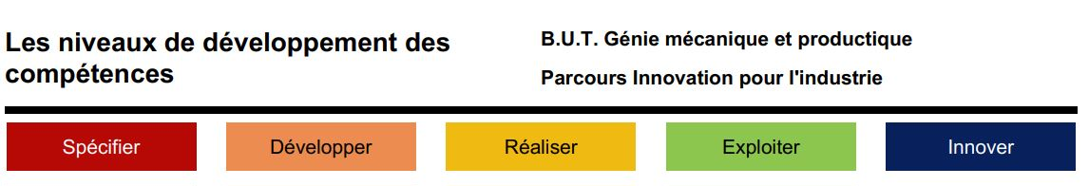
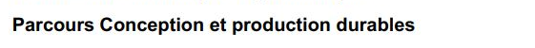
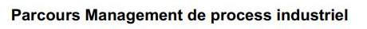
BUT GMP
Des généralistes de l’industrie mécanique, capable de mettre sur le marché des produits : conception, industrialisation, organisation de la production
Duo ressources et apprentissages critiques (compétences et connaissances)
Programme écrit en collaboration avec le bassin industriel local pour répondre aux attentes du terrain
Evaluation en situation des compétences via les SAE

Slide 7
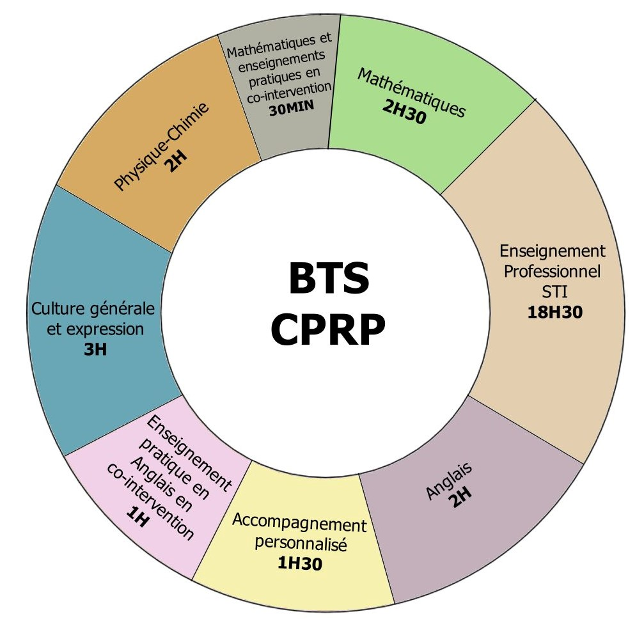
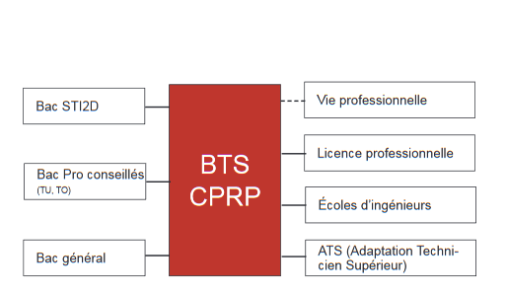
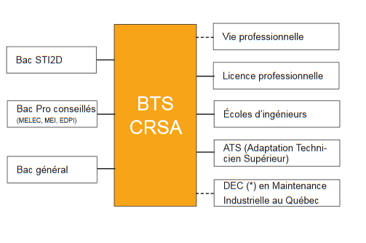
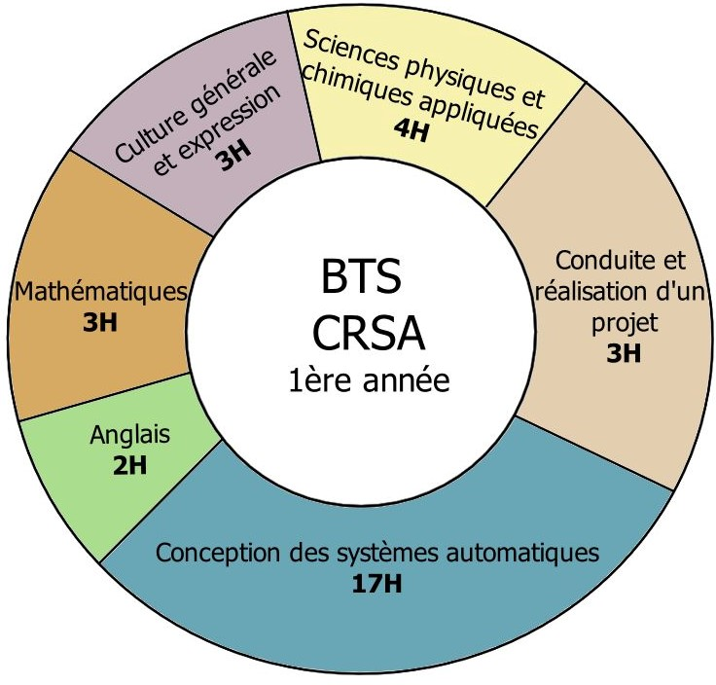
BTS CPI/CRSA/CPRP

Slide 8
Modalités pédagogiques

Slide 9
Compétences et connaissances visées

Slide 10
Prérequis et positionnement temporel

Slide 11
Trame générale de séquence

Slide 12
Semaine 1 – détails des séances

Slide 13
Semaine 2 – détails des séances

Slide 14
Pertinence du support didactisé

Slide 15
Activité à caractère expérimental

Slide 16
Conclusion des valeurs ajoutées pédagogiques

